Slide 1
UNIDADE 3
Modelo Relacional (Lógico)
Disciplina: Banco de Dados I (ARA7129)
Prof. Alexandre L. Gonçalves
E-mail: a.l.goncalves@ufsc.br

Slide 2
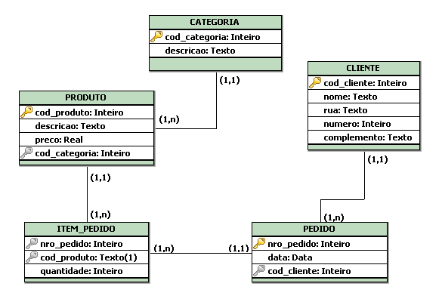
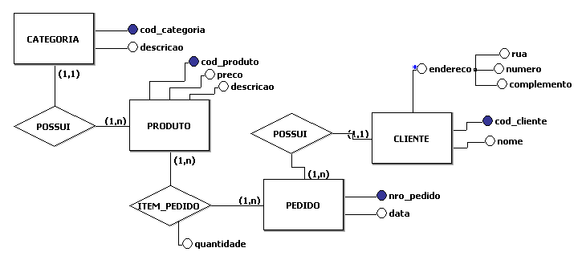

Mapa
Modelo Lógico
Descrição do Problema
Uma empresa vende produtos de limpeza, e deseja melhor controlar os produtos que vende, seus clientes e os pedidos. Cada produto é caracterizado por um código único, nome do produto, categoria (ex. detergente, sabão em pó, sabonete, etc), e seu preço. A categoria é uma classificação criada pela própria empresa. A empresa possui informações sobre todos seus clientes. Cada cliente é identificado por um código único (interno à firma), o nome do cliente, endereço (rua, nro, complemento, cidade, cep, UF), telefone, o status do cliente ("bom", "médio", "ruim"), e o seu limite de crédito. Guarda-se igualmente a informação dos pedidos feitos pelos clientes. Cada pedido possui um número (único), e guarda-se a data de elaboração do pedido. Cada pedido pode conter de 1 a vários produtos, e para cada produto, indica-se a quantidade deste pedida.
DDLs
Banco
de
Dados
Modelo Conceitual
DMLs

Slide 3
Modelo Relacional
  O modelo relacional foi criado por Edgar Frank Codd em 1970 e tem por finalidade apresentar os dados como uma coleção de relações, onde cada relação é representada por uma tabela, ou falando de uma forma mais simplificada, um arquivo.
  Um arquivo é mais restrito que uma tabela. Toda tabela pode ser considerada um arquivo, porém, nem todo arquivo pode ser considerado uma tabela.

Slide 4
Modelo Relacional
  Na terminologia do modelo relacional, cada tabela é chamada de relação; uma linha de uma tabela é chamada de tupla; o nome de cada coluna é chamado de atributo; o tipo de dado que descreve cada coluna é chamado de domínio.
  Cabe mencionar que os termos tabela, linha e coluna são comuns em produtos comerciais e na prática, enquanto que relação, tupla e atributo é mais comum na área acadêmica.

Slide 5
Tabela
  Uma tabela é um conjunto não ordenado de linhas (tuplas).
  No exemplo abaixo a tabela armazena dados sobre os empregados de uma organização.
Empregado
CodEmp | Nome | CodDepto | Categoria
E3 | Silva | D1 | C3
E2 | Pereira | D2 | C2
E1 | Lima | D1 | C2
E5 | Oliveira | D3 | -

Slide 6
Tabela
  Cada linha é composta por uma série de campos (valor de atributo);
  Considerando o exemplo anterior, cada linha corresponde a um empregado e cada campo é uma informação referente ao empregado (código, nome, etc.);
  Cada campo é identificado por um nome de campo (atributo);

Slide 7
Tabela
  No exemplo anterior os nomes dos campos são representados nos cabeçalhos das tabelas (CodEmp, Nome, CodDepto, Categoria)
  O conjunto de campos homônimos de todas as linhas de uma tabela formam uma coluna.

Slide 8
Tabela x Arquivo
  As linhas de uma tabela não possuem ordenação. A ordem de recuperação pelo SGBD é arbitrária, a menos que uma determinada consulta tenha especificado uma ordenação qualquer;
  Não é possível referenciar linhas de uma tabela por sua posição; Já em arquivos, utilizando uma linguagem de programação, é possível controlar a ordem de armazenamento e portanto, a recuperação por essa ordem;
  Os valores de campo em uma tabela são atômicos e monovalorados. Ser atômico significa que o campo não pode ser composto de outros. Ser monovalorado significa que o conteúdo do campo não pode ser composto de outros.

Slide 9
Tabela x Arquivo
  As linguagens de consulta a BDRs permitem o acesso por quaisquer critérios que envolvam os campos de uma ou mais linhas;
  Já em arquivos torna-se necessário algum tipo de caminho de acesso geralmente implementado na forma de índices que aceleram a recuperação de registros por determinados critérios; Implementação manual.
  Esse tipo de estratégia também existe em BDRs, mas é de responsabilidade do SGBD. Uma consulta é escrita e executada sem considerar a existência de um caminho de acesso.

Slide 10
Chave
  Representa o conceito básico para se identificar linhas e estabelecer relações entre linhas de tabelas de um BDR.
  Em um BDR existem três tipos de chaves a considerar: chave primária, chave alternativa ou candidata e a chave estrangeira.

Slide 11
Chave Primária
  A chave primária (primary key) é uma coluna ou uma combinação de colunas cujos valores distinguem unicamente as linhas de uma tabela;
  No exemplo da tabela Empregado a chave primária é representada pela coluna CodEmp;

Slide 12
Chave Primária
  O exemplo abaixo apresenta a tabela Dependente que possui uma chave primária composta (colunas CodEmp e NoDepen).
Dependente
CodEmp | NoDepen | Nome | Tipo | DataNasc
E1 | 1 | João | Filho | 12/1/2001
E1 | 2 | Maria | Filha | 20/10/2003
E2 | 1 | Paulo | Esposo | 12/12/1970
E5 | 1 | Paula | Esposa | 14/8/1978
E5 | 2 | José | Filho | 3/5/1985

Slide 13
Chave Primária
  No exemplo anterior nenhuma das colunas que compõem a chave é suficiente para distinguir uma linha das demais, já que os valores de cada coluna podem aparecer em várias linhas;
  Torna-se necessário considerar ambos os valores (CodEmp e NoDepen) para identificar uma linha da tabela;
  Uma chave primária deve ser mínima, ou seja, todas as suas colunas são necessárias para garantir o requisito da unicidade de valores da chave.

Slide 14
Chave Primária
  Exemplo – considere as colunas abaixo como chave:
    CodEmp
    NoDepen
    Tipo
  Se a coluna Tipo é retirada ainda é possível ter uma chave primária. Portanto, a combinação dessas colunas não garante o princípio da minimalidade.

Slide 15
Chave Estrangeira
  Uma chave estrangeira (foreign key) é uma coluna ou conjunto de colunas cujos valores aparecem necessariamente na chave primária de uma outra tabela.
  É o mecanismo que possibilita a implementação de relacionamentos em um BDR.

Slide 16
Chave Estrangeira
  No exemplo abaixo a coluna CodDepto da tabela Empregado é uma chave estrangeira em relação a chave primária da tabela Departamento;
  Isso significa que os valores da coluna CodDepto de todas as linhas da tabela Empregado devem aparecer na coluna de referência na tabela Departamento.
Empregado
CodEmp | Nome | CodDepto | Categoria
E3 | Silva | D1 | C3
E2 | Pereira | D2 | C2
E1 | Lima | D1 | C2
E5 | Oliveira | D3 | -
Departamento
CodDepto | NomeDepto
D1 | Compras
D2 | Engenharia
D3 | Vendas

Slide 17
Chave Estrangeira
  A interpretação desta restrição é que todo empregado deve estar associado a um departamento;
  A existência de uma CE impõe restrições que devem ser garantidas ao executar operações de alteração no banco de dados:
    Inclusão de uma linha na tabela que contém a chave estrangeira – Deve ser garantido que o valor da chave estrangeira apareça na coluna da chave primária referenciada;
    Alteração do valor da chave estrangeira – Deve ser garantido que o novo valor de uma chave estrangeira apareça na coluna da chave primária referenciada;

Slide 18
Chave Estrangeira
    Exclusão de uma linha da tabela que contém a chave primária referenciada pela chave estrangeira – Deve ser garantido que, na coluna CE, não apareça o valor da CP que está sendo excluído;
    Alteração do valor da chave primária referenciada pela chave estrangeira – Deve ser garantido que, na coluna CE, não apareça o valor antigo da CP que está sendo alterada.

Slide 19
Chave Estrangeira
  A palavra estrangeira pode levar a uma interpretação errônea, a de que uma CE sempre referencia uma CP de outra tabela;
  Uma CE pode referenciar uma CP da própria tabela.
Empregado
CodEmp | Nome | CodDepto | CodEmpGerente
E1 | Silva | D1 | -
E2 | Pereira | D2 | E1
E3 | Lima | D1 | E1
E4 | Oliveira | D3 | E2

Slide 20
Chave Alternativa
  Em alguns casos, mais de uma coluna ou combinações de colunas podem servir para distinguir uma linha das demais;
  Uma das colunas (ou combinação) é escolhida como CP. As demais colunas ou combinações são denominadas chaves alternativas.
Empregado
CodEmp | Nome | CategFuncional | CPF
E3 | Silva | D1 | 123.456.789-01
E2 | Pereira | D2 | 222.333.444-55
E1 | Lima | D1 | 354.983.827-88
E5 | Oliveira | D3 | 768.937.929-01

Slide 21
Domínios e Valores Vazios
  Quando uma tabela é definida no BD, para cada coluna deve ser especificada um conjunto de valores (alfanuméricos, numéricos, ...) que os campos dessa tabela podem assumir;
  Esse conjunto de valores é chamado de domínio da coluna ou domínio do campo.
  Também deve ser especificado se as colunas da tabela podem estar vazias (null) ou não (not null);
  Estar vazio indica que o campo não recebeu valor de seu domínio;

Slide 22
Domínios e Valores Vazios
  As colunas nas quais não são admitidos valores vazios são chamadas de colunas obrigatórias ou not null;
  Normalmente, os SGBDs relacionais exigem que todas as colunas que compõem a chave primária sejam obrigatórias. Caso não sejam, ao se criar a chave primária a(s) coluna(s) que fazem parte da chave são alteradas para not null;
  A mesma exigência não é feita para as demais chaves.

Slide 23
Restrições de Integridade
  Um dos objetivos primordiais de um SBGD é garantir a integridade dos dados;
  Integridade significa que os dados em um BD refletem corretamente a realidade representada por este;
  Para garantir a integridade de um banco de dados, os SGBDs oferecem o mecanismo de restrição de integridade;
  Uma restrição de integridade é uma regra de consistência de dados que é garantida pelo SGBD;

Slide 24
Restrições de Integridade (Categorias)
  Integridade de domínio: especifica que o valor de um campo deve obedecer a definição de valores para a coluna (domínio da coluna);
  Integridade vazio: especifica se as colunas de uma tabela podem ou não ser vazias (se a coluna é obrigatória ou opcional); Colunas que compõem a CP devem sempre ser diferentes de vazio;
  Integridade de chave: define que os valores da CP e CA devem ser únicos;

Slide 25
Restrições de Integridade (Categorias)
  Integridade referencial: define que os valores das colunas que aparecem em uma CE deve aparecer na chave primária da tabela referenciada.
  As restrições acima devem ser garantidas automaticamente pelo SGBD;
  Existem outras restrições em que a intervenção do desenvolvedor é requerida, por exemplo:
    Um empregado do departamento de “Finanças” não pode ter a categoria funcional “Engenheiro”;
    Um colaborador não pode ter um salário maior que seu superior imediato.

Slide 26
Modelo de BD Relacional
  O modelo de banco de dados relacional deve conter no mínimo a definição dos seguintes itens:
    tabelas que formam o banco de dados;
    colunas que as tabelas possuem;
    restrições de integridade.

Slide 27
Notação (Esquema Textual)
  Nesta notação, são listadas as tabelas e para cada tabela os nomes das colunas que a compõem. As colunas que compõem a CP aparecem sublinhadas.
  Após a definição de cada tabela, aparecem as definições das CE.
  <nome de tabela> (<nome de coluna>₁,<nome de coluna>₂, <nome de coluna>_{n})
  (<nome de coluna CE>₁, <nome de coluna CE>_{n}) referencia <nome de tabela>

Slide 28
Notação (Esquema Textual)
  Departamento (CodDepto, Nome);
  Empregado(CodEmp, Nome, CodDepto, CategFuncional, CPF)
    (CodDepto) referencia Departamento;

Slide 29
Notação (Esquema Diagramático)
  De maneira geral esquemas diagramáticos estão organizados como descrito a seguir:
    Cada tabela é representada por um retângulo
    As colunas que compõem a tabela são listadas dentro do retângulo representativo da tabela. Deve-se também indicar o domínio de cada coluna, por exemplo, INTEGER, VARCHAR(50). Além disso, as colunas que representam a chave primária devem estar identificadas de alguma maneira.
    As linhas que conectam as tabelas indicam a existência de uma chave estrangeira. As colunas que compõem a(s) chave(s) estrangeira(s) devem ser identificadas de alguma maneira.

Slide 30
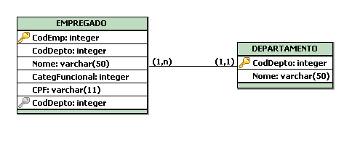
Notação (Esquema Diagramático)

Slide 31
Exercício 1
  Projete modelo relacional - nível conceitual e lógico – para um sistema de registro de currículos pessoais. O sistema deve possibilitar o registro dos endereços residencial e comercial. Deve-se controlar também as atividades profissionais realizadas em determinada organização registrando a data de início e fim de cada atividade. Note que uma pessoa pode ao longo de sua vida trabalhar em várias organizações e em cada organização executar múltiplas atividades.
  Outro ponto importante a ser considerado refere-se a produção CT&A que possui três categorias (Científica, Tecnológica e Artística). Os atributos gerais são código, título e ano. Para Prod. Científica existe o periódico onde foi publicado, enquanto que para Prod. Técnica número e data do registro. Prod. Artística não possui atributos adicionais.
  É necessário também o registro dos autores e palavras-chave de cada produção.
  Considere ainda que um autor/coautor pode não ter um CV mas esse deve estar registrado no banco de dados.

Slide 32
Exercício 2
  Considerando o exercício anterior:
    Defina os domínios para as colunas das tabelas do modelo relacional;
    Gere o esquema das tabelas;
    Crie um banco de dados ou usuário;
    Crie o esquema das tabelas no banco de dados.

Slide 33
Exercício 3
  Crie o modelo lógico para o esquema textual abaixo:
  Empregado(CodigoEmp, Tipo, Nome, CPF, CodigoDept)
  CodigoDept referencia Depto
  Motorista(CodigoEmp, CartHabil)
  CodigoEmp referencia Empregado
  Engenheiro(CodigoEmp, CREA, CodigoRamo)
  CodigoEmp referencia Empregado
  CodigoRamo refencia Ramo
  Depto(CodigoDept, Nome)
  Ramo(CodigoRamo, Nome)
  Sofware(CodigoSoft, Nome)
  Dominio(CodigoEmp,CodigoSoft)
  CodigoEmp referencia Engenheiro
  CodigoSoft referencia Software
  Projeto(CodigoProj, Nome)
  EngProjeto(CodigoEmp,CodigoProj)
  CodigoEmp referencia Engenheiro
  CodigoProj referencia Projeto

Slide 34
Exercício 4
  Considerando os esquemas textuais abaixo (somente as chaves-primária estão identificadas) faça uma proposição através do modelo lógico.
a)
cliente(cod_cliente, nome, endereco_envio, limite_credito)
pedido(nro_pedido, data_pedido, cod_cliente)
pedido_item(nro_pedido, cod_produto, qtde_item, valor_total_item)
produto(cod_produto, descricao, qtde_estoque, valor_unitario, cod_fornecedor)
fornecedor(cod_fornecedor, nome_fornecedor)

Slide 35
Exercício 4 (Cont.)
b)
Congresso(CodCongr, NomeCongr, Data, Local)
Artigo(NumeroArt, CodCongr, TituloArt, PagInicial, PagFinal)
ArtigoAutor(NumeroArt, CodAutor)
Autor(CodAutor, NomeAutor)
ArtigoTema(NumeroArt, CodTema)
Tema(CodTema, NomeTema)
ArtigoRevisor(NumeroArt, CodRevisor, StatusRevisao)
Revisor(CodRevisor, NomeRevisor)
c)
Compra (CodOC, DataEntrega, NoEstado, CodEmpilhadeira,
CodOperador)
Empilhadeira (CodEmpilhadeira, DescrEmpilhadeira)
Operador (CodOperador, NomeOperador)
CompraCorredor(CodOC, NoCorredor)
Corredor (NoCorredor, DescCorredor)
CompraCorredorPeca(CodOC, NoCorredor, CodPeca, QtdePeca)
Peca (CodPeca, DescricaoPeca)

Slide 36
Exercício 5
  Considerando o exercício 3 faça uma discussão sobre as verificações que o SGBD realiza para garantir a integridade referencial nas seguintes operações:
    Uma linha é excluída da tabela Empregado;
    Uma linha é excluída da tabela Engenheiro;
    O código de um departamento é alterado na tabela Depto;
    O código de um departamento em uma linha da tabela Empregado é alterado;
    Um conteúdo nulo é atribuído para um departamento em uma linha da tabela Empregado;

Slide 37
Exercício 6
Com base no modelo apresentado a seguir e aplicando os conceitos de restrição de integridade e integridade referencial, qual será o comportamento do SGBD nas seguintes situações:
  Inclusão de uma linha na tabela Empregado em que a coluna CodEmp receba o valor E5.
  Exclusão de linhas da tabela Departamento que estejam relacionadas a linhas na tabela Empregado.
  Inclusão de uma linha na tabela Empregado em que a coluna CodEmp receba o valor E6 e a coluna CodDepto o valor D7.
  Alteração do conteúdo da primeira linha e coluna CodDepto (Departamento) de D1 para D10.
  Inclusão de uma linha na tabela Departamento com o código D8;
  Obs: CodEmp (tabela Empregado) e CodDepto (tabela Departamento) são
  chaves primárias. CodDepto (tabela Empregado) é uma chave estrangeira para a tabela Departamento.

Slide 38
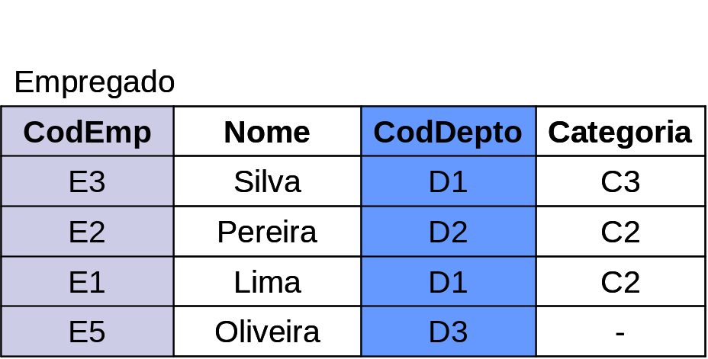
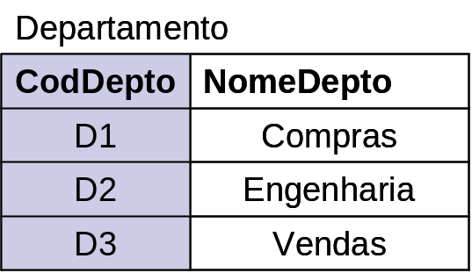
Exercício 6 (Cont.)

Slide 39
Exercício 7
  Crie os modelos conceitual e lógico para um sistema de biblioteca que mantém um conjunto de livros de diversas categorias. Conforme as suas categorias, eles estão dispostos em estantes apropriadas. Um livro tem vários exemplares na biblioteca. Na biblioteca trabalham várias(os) bibliotecárias(os). Cada bibliotecária(o) é responsável por organizar periodicamente sempre o mesmo conjunto de estantes (uma estante é organizada por apenas um(a) bibliotecária(o))) e realizar empréstimos de exemplares para clientes. Empréstimos cadastrados no BD devem conter a data de empréstimo e a data prevista para a devolução. No retorno/devolução do livro será indicada a data efetiva de devolução. Algumas bibliotecárias(os) são estagiárias(os). Por fim, uma bibliotecária(o) estagiária(o) está sempre sob a responsabilidade de uma bibliotecária(o) efetiva(o). Defina os atributos adicionais que sejam relevantes para os fatos identificados.

